Slide 1
前后端项目讲解
后端项目设计讲解

Slide 2

后端项目设计讲解

Slide 3
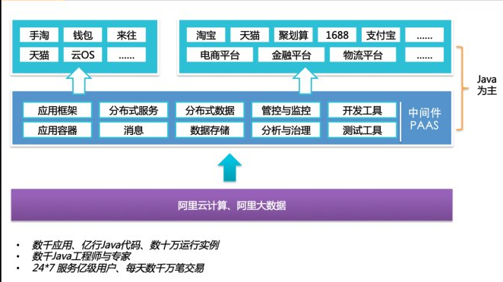
后端项目设计讲解
阿里他们的架构图

Slide 4

后端项目设计讲解

Slide 5
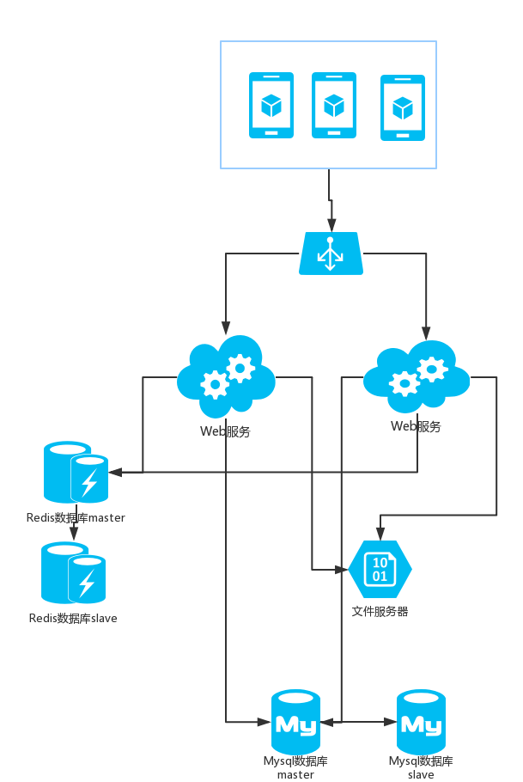
后端项目设计讲解
我们的架构图

Slide 6
前后端项目讲解
前端项目设计讲解

Slide 7
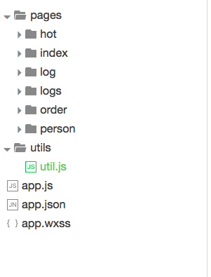
前端项目设计讲解
各个页面单独一个文件
抽取公共样式
封装全局通用方法

